Slide 1

Machin Learning
Saman Rafiee
January 2022

Slide 2
سرفصل ها
معرفی دوره و نصب ابزارها
مقدمه ای بر Python
معرفی کتابخانه های Numpy، Pandas و Matplotlib
یادگیری ماشین و انواع آن
مراحل توسعه یک مدل یادگیری ماشین
معرفی ابزار Scikit-Learn
الگوریتم های Classification همراه با مثال
الگوریتم های Clustering همراه با مثال
شبکه های عصبی مصنوعی

Slide 3
سرفصل ها
یادگیری عمیق و ابزار های آن
مثالی از یک شبکه عصبی عمیق ساده
AutoEncoder ها و مثال عملی
Convolutional Neural Network
RNN و LSTM
شبکه های GAN
یادگیری تقویتی و انواع آن
پردازش متن و ابزار های آن
مسئله تشخیص اشیاء
مسئله تشخیص چهره

Slide 4

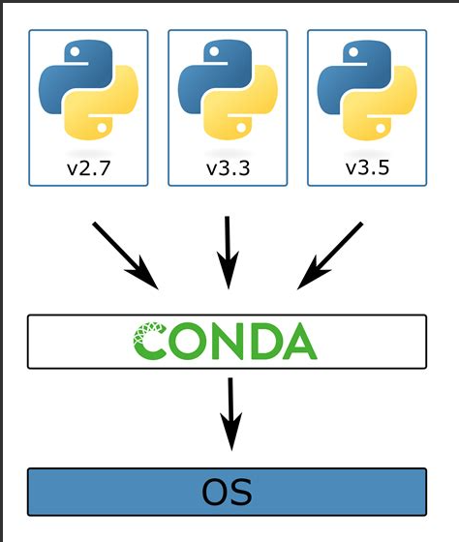
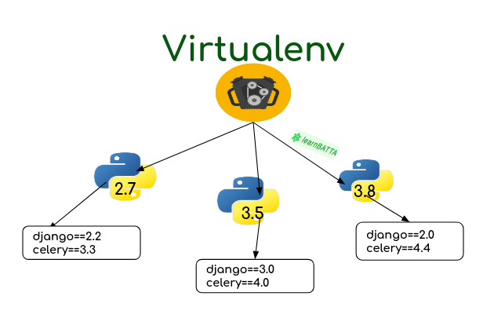
Python Installation

Slide 5
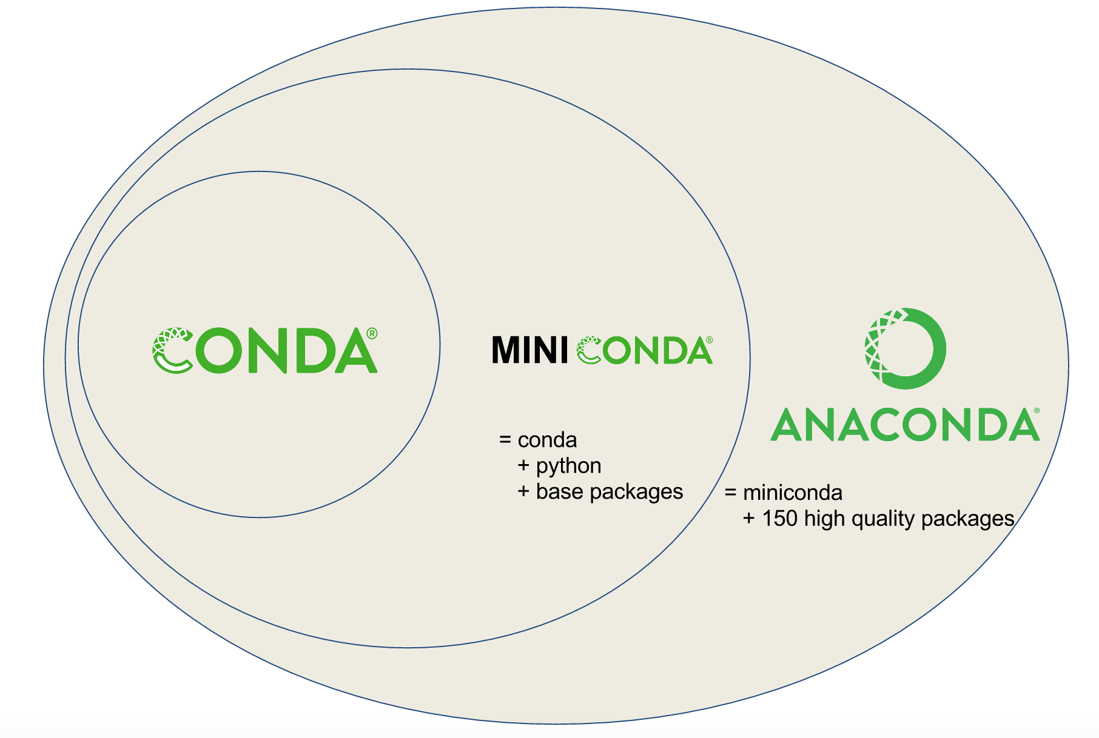
Python Installation

Slide 6
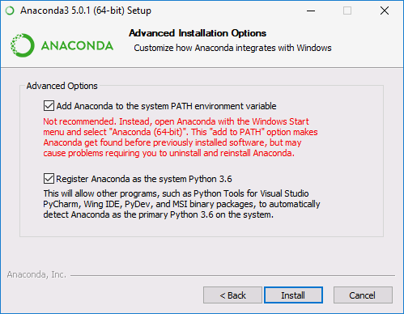
Python Installation
https://docs.conda.io/en/latest/miniconda.html

Slide 7
Python Installation
Conda | pip | Description
Conda env list |  | مشاهده لیست محیط های نصب شده
conda create -n myenv python=3.8 |  | ایجاد یک میحط جدید با پایتون 3.8
Conda activate myenv |  | فعال کردن محیط myenv
Conda list | pip list | مشاهده لیست پکیج های نصب شده
conda install -c conda-forge notebook | pip install notebook | نصب jupyter notebook
Jupyter notebook | Jupyter notebook | اجرای jupyter notebook

Slide 8
Python Installation
pip install numpy
pip install pandas
pip install opencv-python
pip install matplotlib
pip install scikit-learn

